Slide 1
بررسی و ارزیابی صحنه و بیمار
اداره آموزش اورژانس تهران

Slide 2
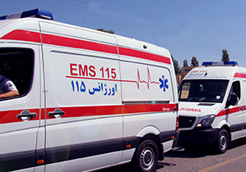
ارزیابی صحنه
تعیین ایمن بودن و یا ناامن بودن صحنه
رعایت اصول BSI
براورد تعـداد افراد آسيب ديده
درخواست کمک از منابع دیگر
تعیین مکانیزم آسیب یا ماهیت و سیر بیماری

Slide 3
ایمنی صحنه
مهمترین جزء ارزیابی صحنه ست
وارد صحنه های ناپایدار و خطرناک نگردید.
در صحنه های جنایت ، مشکوک و بی ثبات با هماهنگی نیروهای پلیس و سایر ارگانهای مسؤول و با احتیاط بیشتری وارد شوید.
در صورتیکه صحنه حادثه خطرناک شد از آن خارج شوید.
همیشه یک راه خروج را مدنظر داشته باشید.

Slide 4
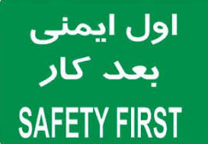
Notes:
11/17/2018
4

Slide 5
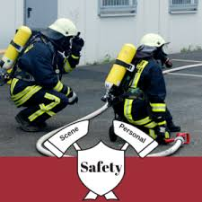
Notes:
11/17/2018
5

Slide 6
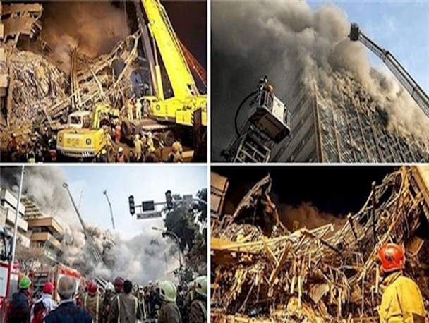
ارزیابی صحنه
Notes:
11/17/2018
6

Slide 7
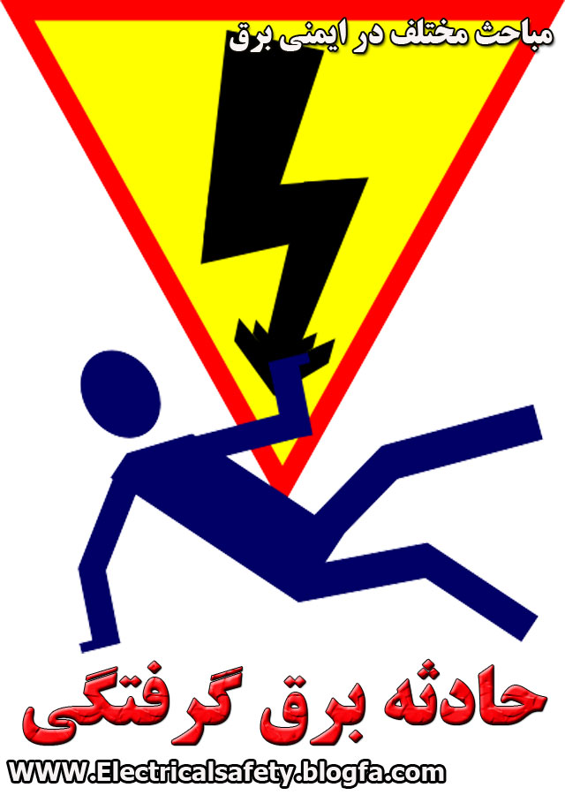
ارزیابی صحنه
Notes:
11/17/2018
7

Slide 10
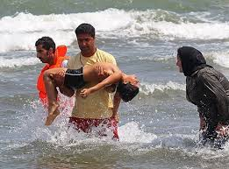
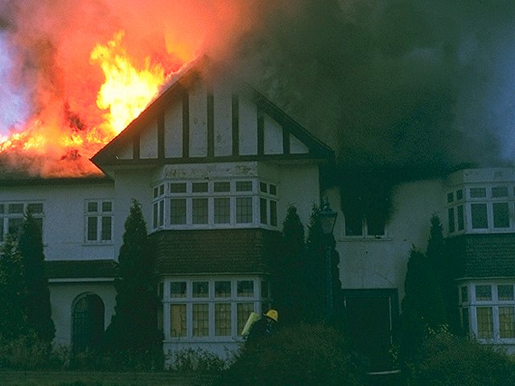

Slide 11
رعایت بکارگیری تجهیزات حفاظت فردی و اصول BSI
دستکش در تمامی مأموریتها
استفاده از دستکش ، گان ، عینک و ماسک برای جلوگیری از خطر انتقال ایدز، هپاتیت و سایر بیماریها در بیماران معتاد و افراد مشکوک
شک به وجود سل در افرادی که دارای سرفه های مزمن ، تب ، لرز ، تعریق شبانه ، کاهش وزن و یا خلط خونی هستند.

Slide 13
براورد تعداد مصدومین
درخواست کمک فوری قبل از انجام هرکاری در مواردی که تعداد مصدومین زیاد است.
اولویت بندی و تریاژ مصدومین تا رسیدن نیروهای کمکی

Slide 14
درخواست کمک و منابع بیشتر
اگر صحنه حادثه خارج از حدود آموزش و یا تجربه علمی و عملی شماست از نیروهای دیگر کمک بگیرید .

Slide 15
بررسی مکانیزم اسیب یا ماهیت بیماری
اینکه اسیب به چه شکل رخ داده یا روند بیماری چگونه بوده ست

Slide 17
ارزیابی بیمار
ارزیابی سطح هوشیاری و پاسخگویی وبرداشت کلی از بیمار
ارزیابی راه هوایی
ارزیابی تنفس
ارزیابی گردش خون
نکته :شكايت اوليه بيمار را بشناسيدو به واحدهاي اورژانس اطلاع دهيد.

Slide 18
بررسی سطح پاسخ دهی و هوشیاری وبرداشت کلی
همزمان با معاينه بيمار ، يك برداشت كلي از او فراهم نماييد.
جنس و سن تقريبي را ثبت كنيد .
بررسي صحنه حادثه و برداشت كلي شما در تعيين تروما يا وجود بيماري كمك كننده است.
وضعيت بيمار و نوع آه و ناله هاي اومي توانند شاخصي از نوع مشكل باشد.
مي توان تاحدودي سطح هوشياري بيمار را نيز تعيين كرد.

Slide 19
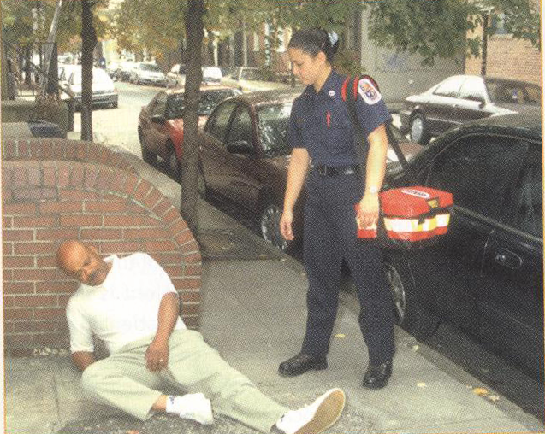

Slide 20
معارفه
در مرحله بعد نام بيمار را بپرسيد: پاسخ بيمار در تعيين سطح هوشياري او نيز كمك كننده خواهد بود.

Slide 21
اگر بيمار بيهوش به نظر مي رسد ، با صدايي كه براي شنيدن بيمار به اندازه كافي بلند است او را صدا بزنيد . اگربيمار به صداي شما پاسخ نمي دهد، به آرامي او را لمس نموده يا شانه هايش را تكان دهيد. سطح هوشياري بيمار ازكاملاً هوشيار تا بيهوش مي تواند متغير باشد.

Slide 22
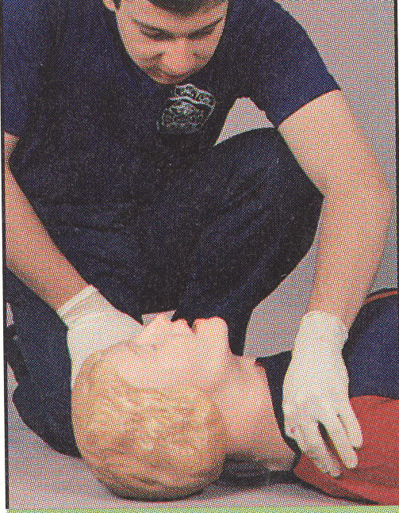
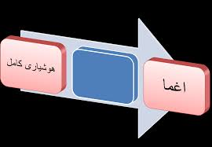

Slide 23
راه هوایی: A
اگـر بيمار آگاه است و ميتواند بدون مشكل به پرسشهاي شما پاسخ دهد، راه هوايي او باز اسـت.
اگـر بيمـار بـه محـرك كلامي پاسخ نمي دهد بايد فرض كنيم كه راه هوايي بـسته است.

Slide 24
در مورد بيماران بيهوش:
راه هوايي را با تكنيك سـرـ عقب، چانه ـ بالا
در بيماراني كه دچار تروما شده انـد :
بـا تكنيك باز كردن فك با فشار ( بـدون عقـب كـشيدن سـر بيمار) باز كنيد.
پس از باز كـردن راه هـوايي:
وجـود جـسم خارجي يا ترشحات مختلف را بررسي كنيد

Slide 25
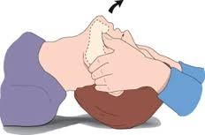

Slide 26
تنفس: B
يـك دوره دم و بازدم به عنوان يك نفس در نظر گرفته ميشود
تعداد تنفس فرد بزرگـسال طبيعـي : بين 12تا 20بار در هر دقيقـه اسـت.
تنفس ممكن است :
تند و كم عمق )مشخصه شوك(
كند) مشخصه سكته مغزي يا مسموميت دارويي(
تـنفس :عميق، خس خس كردن، بريده بريده نفس كـشيدن، هـن هـن كـردن، خرنـاس كـشيدن، نفس هاي صدادار يا تنفس دشوار باشد.

Slide 27
باید تنفس بیمار را از جهت تعداد و کیفیت با حواس خود یعنی دیدن و گوش دادن و حس کردن بررسی کنید
تنگی نفس؟
اگر قفسه سینه سینه بیمار حرکت نمیکند باید اماده دادن تنفس مصنوعی باشید

Slide 28
گردش خون: C
برای بررسـي گردش خون ضربان قلب بيمـار را چک كنیدوبه رنگ پوست توجه کنید
اگر بیمار هوشیار است نبض رادیال (مچی)و اگر بی هوش است نبض کاروتید (گردنی) را بررسی کنید
اگر بیمار شیرخوار ست در هر صورت نبض براکیال (بازویی)را چک کنید

Slide 29
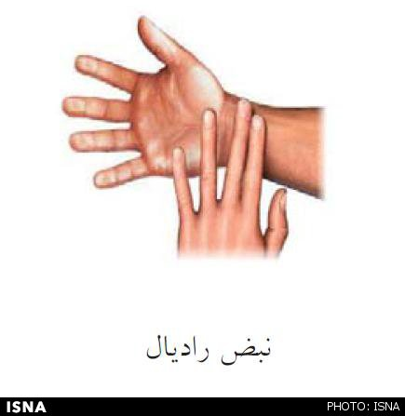
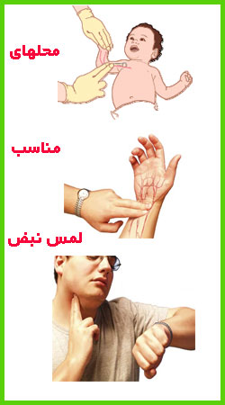

Slide 30
نکته:
اگر بیمار خونریزی خارجی داشت حتما باید کنترل شود

Slide 31
پوست
رنگ پوست :
 برافروخته ( قرمز رنگ): به افزايش خون رساني بـه آن بخش از بدن اشاره دارد
 رنگ پريده (سفيد) : به كاهش خونرساني به آن بخش از بدن يا تمام قسمتهاي بدن اشاره دارد
 آبي رنگ ( سيانوزه) : حـاكي از عـدم رسيدن اكسيژن و وجود مشكلات راه هوايي است
 زرد رنگ : به وجود مشكلات كبدي اشاره دارد
 صورتي كم رنگ: طبيعي

Slide 32
دمای پوست
سرد: کاهش خونرسانی ، شوک، سرمازدگی
داغ: گرمازدگی، تب
گرم: طبیعی

Slide 33
رطوبت پوست:
پوست طبیعی خشک است
در بیماران با گردش خون مختل : پوست معمولا مرطوب ست

